Slide 1
Изготовление узора «изба»
Цели:
Познакомиться с историей возникновения узора «изба».
Познакомиться с технологией выполнения блока.
Выполнить блок «русская изба» на образце.

Slide 2
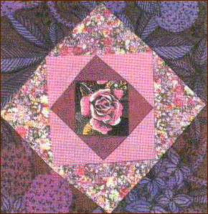
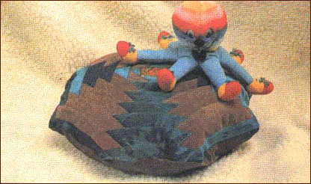
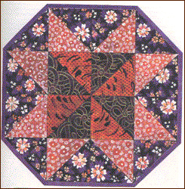
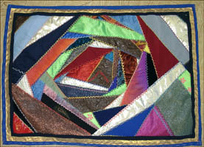
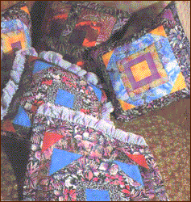
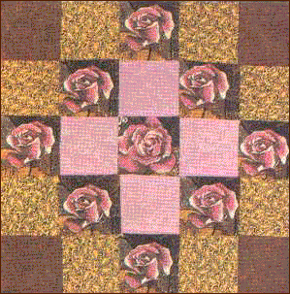
Алмаз
Спираль
Шахматы
Ананас
Звезда
Русский квадрат

Slide 3
«Русская изба» представляет из себя орнамент из лоскутов и квадрата.

Slide 4
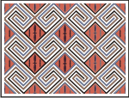
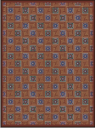
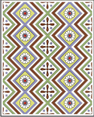
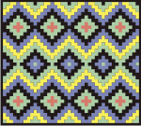
Блок «изба» можно увидеть в орнаментах Древнего Египта.

Slide 5
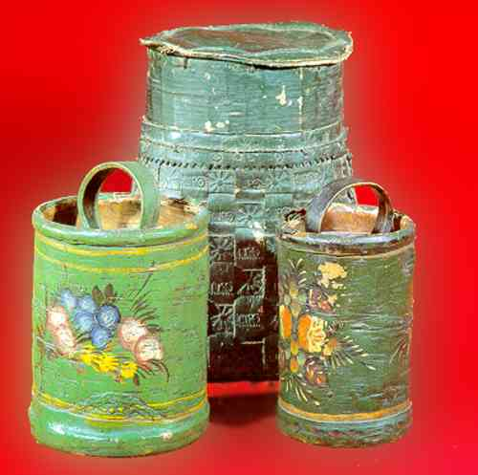
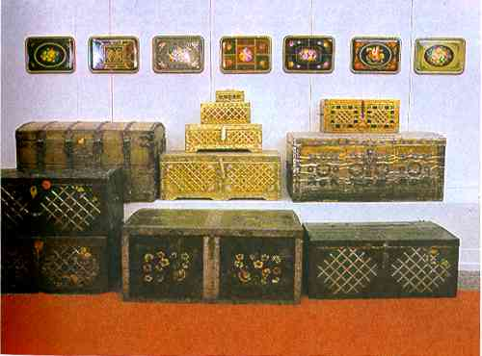
Данный блок встречается в предметах быта старообрядцев в глухих уголках России.

Slide 6
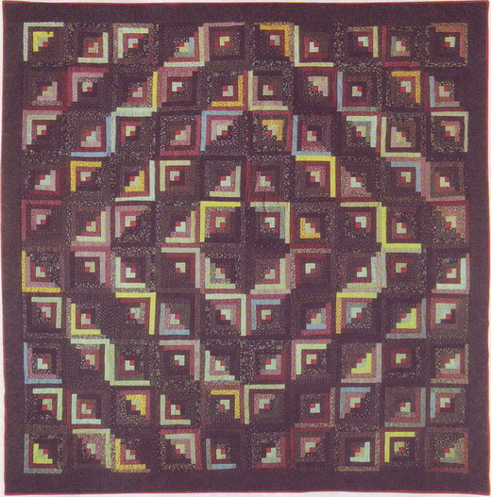
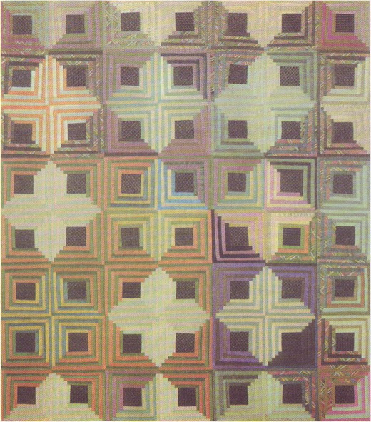
Его выполняли на английских покрывалах прошлого века.

Slide 7
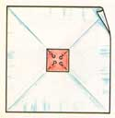
Технологическая карта «Изготовление узора «изба»
К центру основы приложить квадрат «очаг» лицевой стороной вверх и приколоть его булавками.

Slide 8
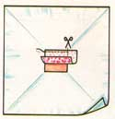
Первую (светлую) полоску лицевой стороной приложите к верхней части «очага», выровнять срезы, пристрочить по припуску, проутюжьте шов «на ребро», отвернуть полоску, отутюжьте шов в направлении от центра изделия и обрезать излишек вровень с «очагом».

Slide 9
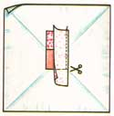
Вторую (светлую) полоску приложить лицевой стороной к правой стороне «очага» и правому срезу первой полоски, пристрочить, отвернуть, отгладить и срезать лишнее.

Slide 10
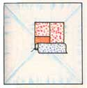
Аналогично пришивают третью (темную) полоску, совместив ее с нижней стороной квадратика и второй полоской. Лишнее отрезать.

Slide 11
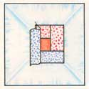
Четвертую (темную) полоску притачать сразу к трем деталям: левым срезам первой и третьей полосок и левой стороне «очага» — теперь он вокруг обшит первым рядом полосок.

Slide 12
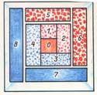
Остальные полоски пришивают ряд за рядом в той же цветовой последовательности по спирали вокруг «очага», пока основа полностью не закроется.

